Slide 1
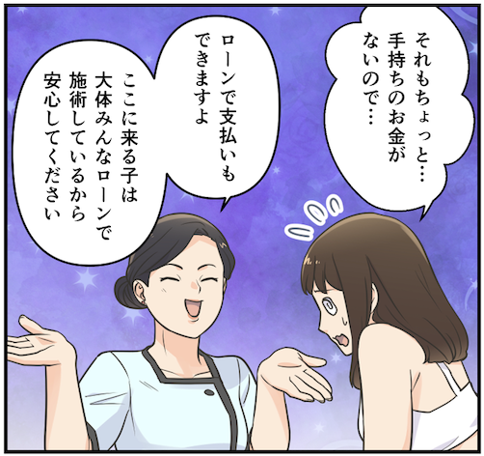
社会人向け
美容医療

Slide 2
美容医療
社会人向け
事 例

Slide 3
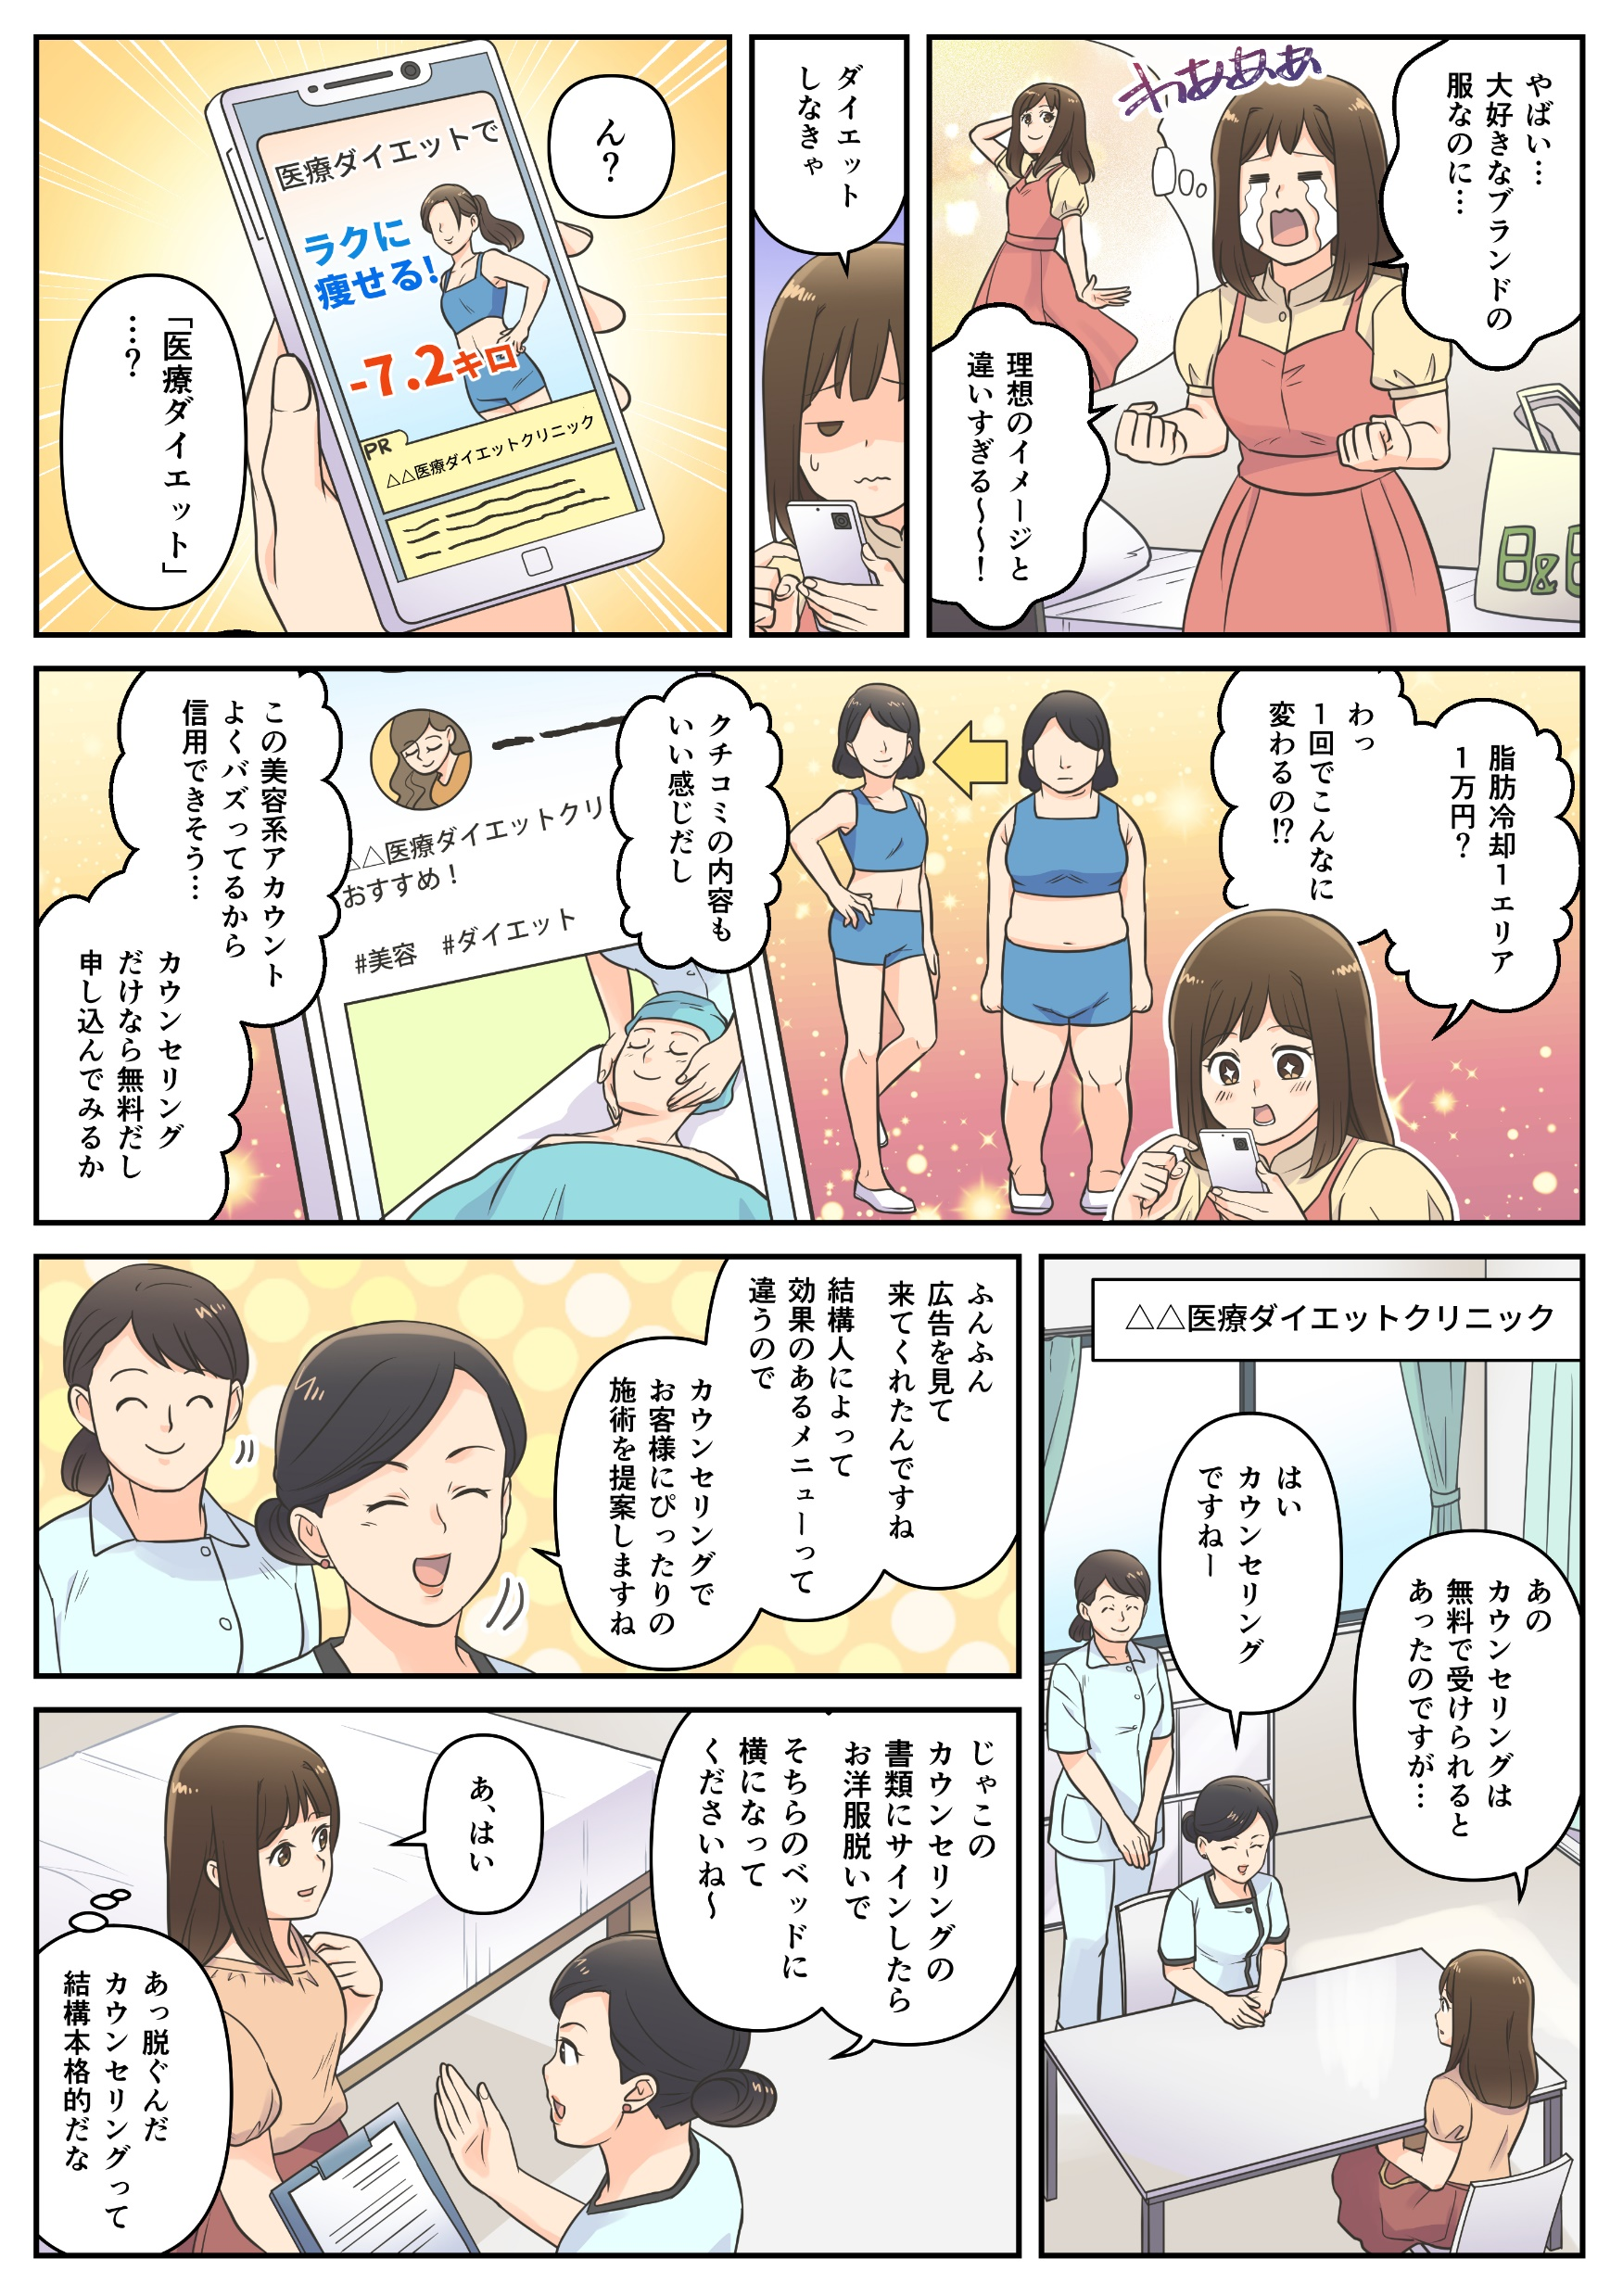
美容医療 | ▏事 例▕ | カウンセリングだけのつもりが… | 1/9

Slide 4
美容医療 | ▏事 例▕ |  | 2/9

Slide 5
美容医療 | ▏事 例▕ |  | 3/9

Slide 6
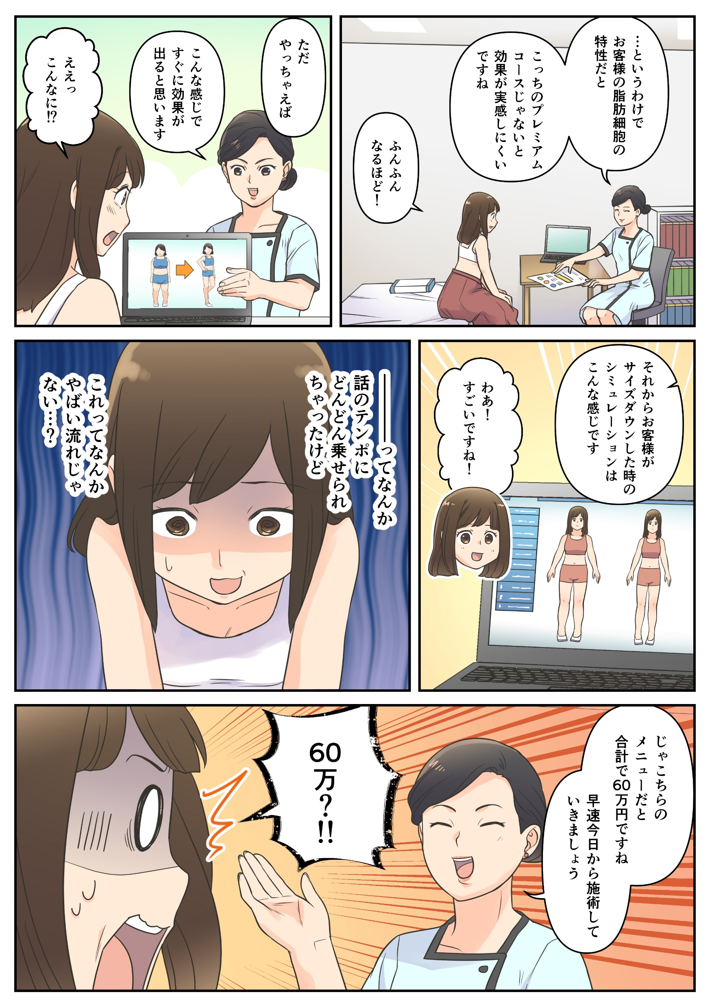
美容医療 | ▏事 例▕ |  | 4/9

Slide 7
美容医療 | ▏事 例▕ |  | 5/9

Slide 8
美容医療 | ▏事 例▕ |  | 6/9

Slide 9
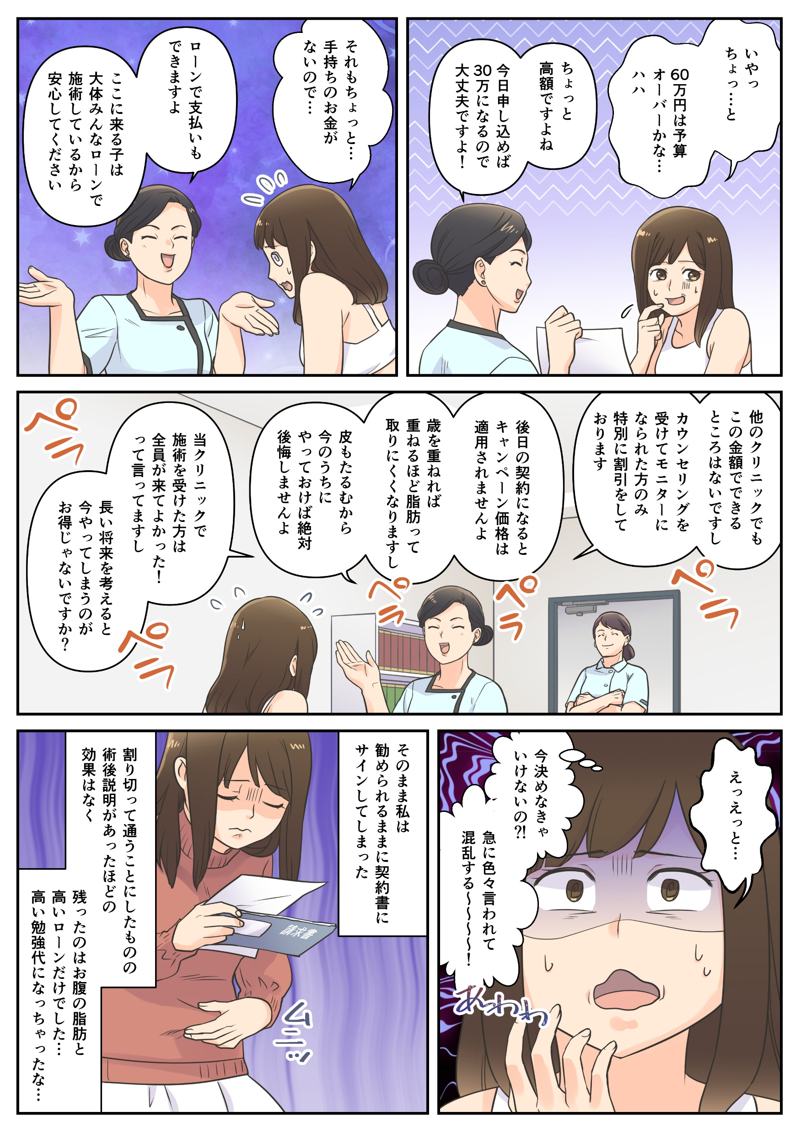
美容医療 | ▏事 例▕ |  | 7/9

Slide 10
美容医療 | ▏事 例▕ |  | 8/9

Slide 11
美容医療 | ▏事 例▕ |  | 9/9

Slide 12
美容医療 | ▏事 例▕ | 問▕ クリニックのカウンセラーから案内されたセリフのうち注意すべきワードは？
振り返り問題
問
クリニックのカウンセラーから案内されたセリフのうち
注意すべきワードは？
Ⓐ | サンプルのビフォーアフター画像を見せながら 「こんな感じですぐに効果が出ると思います」
Ⓑ | 「ここに来る子は大体みんなローンで施術しているから安心 してください」
Ⓒ | 「当クリニックで施術を受けた方は全員が来てよかった！って言ってますし」
Ⓓ | 「今日申し込めば30万になるので大丈夫ですよ！」 「後日の契約になるとキャンペーン価格は適用されませんよ」
Ⓐ～Ⓓのうち、当てはまると思う記号を選択してみよう！

Slide 13
美容医療 | ▏事 例▕
振り返り問題の解答
答え
どのワードも注意が必要です。
解説！
美容医療サービスに関するトラブルはなぜ起こる？
「マジで痩せる！」などのインフルエンサーの投稿や広告などに誘われ、 クリニックのサイトにアクセス。「カウンセリングだけなら無料」だと思って申し込んだが、高額なコースに勧誘され、その場で契約・施術してしまうといった事例のような美容医療サービスに関するトラブルが増加しています。やけどや傷など身体に危害が及ぶトラブルもあるため、申し込む前に十分な注意が必要です。
美容医療サービスのトラブルには、広告による誘導の問題、クリニックでカウンセラーなどから受ける案内・説明に関する問題などがあります。 どのようなトラブルがあるのか、詳しく見ていきましょう。
さらに、詳しい解説を見て、知識を習得してみよう。▶▶

Slide 14
美容医療
社会人向け
解 説

Slide 15
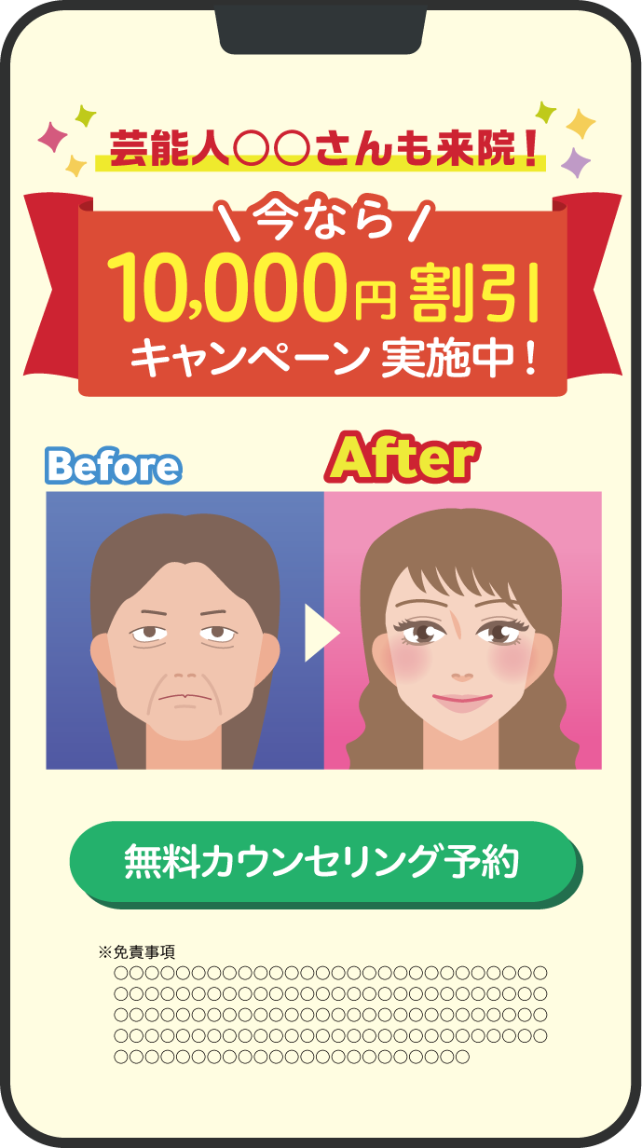
美容医療 | ▏解 説▕ | 美容医療サービスに関するトラブルはなぜ起こる？
魅力的に見える美容医療サービスの広告。どんな注意が必要？
価格の安さや効果が大きいことを前面に表示する一方で、
価格の適用には条件があったり、実際に案内されるコース等が広告と異なる場合があったりと、トラブルにつながる可能性があります。

Slide 16
美容医療 | ▏解 説▕
魅力的に見える美容医療サービスの広告。どんな注意が必要？
▏トラブルになりやすい広告の特徴▕
① 数百円などの安い価格や無料カウンセリングなどによる誘い込み
② 効果の大きさの過剰なアピールや、必ず効果が あるかのような表示
（ビフォーアフターの画像を加工するなど）
③ 条件や免責事項などの文字が小さい
（または広告には表示されていない）
④ インフルエンサーや有名人の名前を使ったPR 投稿（ステルスマーケティング広告など）
④
①
②
③

Slide 17

美容医療 | ▏解 説▕
魅力的に見える美容医療サービスの広告。どんな注意が必要？
美容医療クリニックの広告規制について
美容医療サービスも含めた医療機関のWEBサイト、メルマガ等について、次のような表現は法律（医療法等）で禁止されています。
▏法律（医療法等）で禁止されている表現▕
データの根拠を明確にしないまま「満足度〇％」などと表示している
「モデル・女優の△△さんが当院で治療を受けました！」のような著名人との関連を強調する表現（比較優良広告）
「ビフォーアフター写真」のみを掲載し、治療内容やリスクなどの詳細な説明がない
※術前または術後の写真やイラスト等のみで通常必要とされる治療内容や費用、主なリスク等の説明が不十分なもの
「キャンペーン実施中！今なら〇〇円」「期間限定で50％オフ」のような虚偽広告 （誇大広告）

Slide 18
美容医療 | ▏解 説▕
美容医療クリニックで生じるトラブル。
カウンセラーの案内に問題があるケースも
美容医療クリニックで生じるトラブルには、カウンセラーの案内に問題があるケース
もあるようです。詳しくは以降のページを見てみましょう。
➊ | ビフォーアフター等のイメージ写真による誘導
➋ | 逃げづらい環境で契約を求める
➌ | 広告よりも高額なコースを勧める
➍ | 契約や施術を急かす

Slide 19
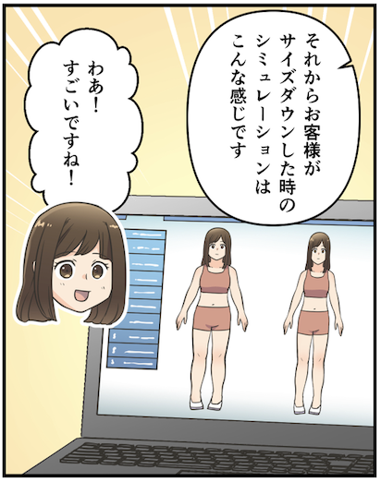
美容医療 | ▏解 説▕
美容医療クリニックで生じるトラブル。カウンセラーの案内に問題があるケースも
➊ | ビフォーアフター等のイメージ写真による誘導
パソコンやタブレットを使い、成功例の画像や自分の顔・体型のシミュレーション画像を次々と提示されます。
あくまでも「例」「イメージ」であるにもかかわらず、
提示された消費者は、「施術を受ければ必ずこのようになる」「失敗しない」と思い込んでしまう（誘導されてしまう）可能性があります。

Slide 20
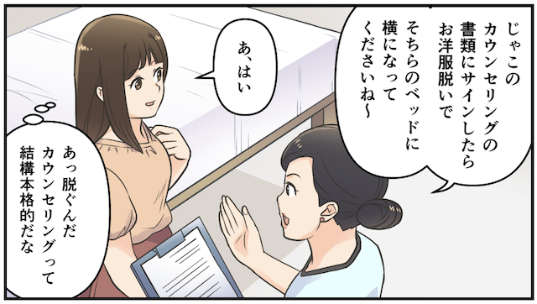
美容医療 | ▏解 説▕
美容医療クリニックで生じるトラブル。カウンセラーの案内に問題があるケースも
➋ | 逃げづらい環境で契約を求める
カウンセリング時に、契約条件や免責事項などが記載された書類を提示されます。
その際、「個室」「着替えた後」「裸の状態」など、断りづらい環境で契約をさせようとすることがあります。
契約（サイン）をしてしまうと、その後、返金できなかったり違約金が発生してしまったりする可能性がありますが、カウンセラーから事前の説明がなく、「後から気づいたが泣き寝入りせざるをえなかった」とトラブルになってしまうケースがあります。

Slide 21
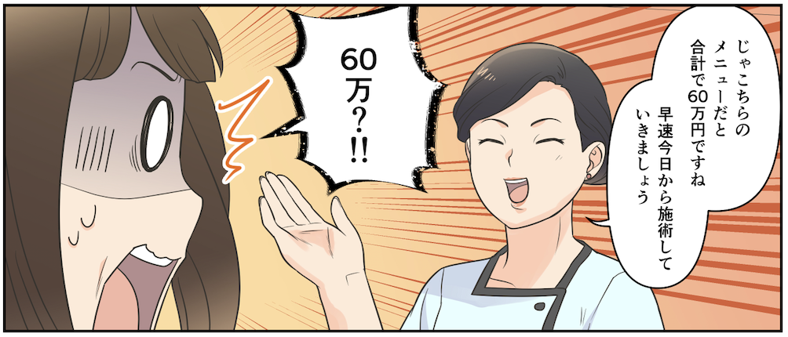
美容医療 | ▏解 説▕
美容医療クリニックで生じるトラブル。カウンセラーの案内に問題があるケースも
➌ | 広告よりも高額なコースを勧める
広告を見て「1万円でできる」と思って 申し込んだとしても、いざカウンセリングを受けると
「こっちのコースじゃないと効果が出ない」
「特別にモニター契約で安くできる」
などと言って、より高額な施術費用のかかるコースを勧めてきます。
また、エステ契約などで多いトラブルとして、「通い放題」のコースに契約したが、 いつも予約が取れず、ほとんど通えないといったケースもあります。
「本来は高額だが、今なら安くできる」といった勧誘の手口
値段を高く伝えたうえで「今日申し込めば安くなる」など大幅に値引きをすることで、消費者に「とても良い買い物になる」と感じさせようとする狙いがあります（知覚のコントラスト効果）。

Slide 22
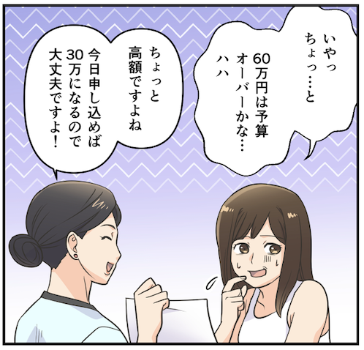
美容医療 | ▏解 説▕
美容医療クリニックで生じるトラブル。カウンセラーの案内に問題があるケースも
➍ | 契約や施術を急かす
事例のカウンセラーのように、
「みんなローンを組んで施術している」
「全員が来てよかった！って言ってる」
「今やるのがお得」
「今やらないと間に合わなくなる」
などと根拠のない情報で消費者をあおる一方で、
免責事項やリスクなど必要なことを説明せず、
その場で契約をさせようとするケースがあります。

Slide 23

美容医療 | ▏解 説▕
クリニックからローンを勧められる際のリスク
高額な場合、医療ローンなど分割払いを勧められることがあります。
「提携ローンがあるから手続きが簡単」
「審査が通りやすい」
などと言って、その場でローンの契約をさせようと しますが、慎重に検討しましょう。
また、「年収は多く書いてもバレない」など、
偽るようにクリニックから指示される場合は明らかに悪質なため、絶対に契約しないでください。

Slide 24

美容医療 | ▏解 説▕
クリニックからローンを勧められる際のリスク
美容医療サービスのトラブルは、10代も注意
成年年齢の引下げにより、10代でも美容医療に手が届きやすく、トラブルに巻き込まれる事例が増えています。
「手持ちのお金がない」と断ろうとしても、１８歳以上だからとクレジット決済を させようとしたり、ローンを組ませようとしたりすることがあります。
また、未成年者でも「500円でエステのお試しができる」「無料カウンセリング」など手が届きやすく、トラブルに巻き込まれてしまう可能性があります。

Slide 25
美容医療 | ▏解 説▕
クリニックからローンを勧められる際のリスク
美容医療サービスは、クーリング・オフや中途解約ができます！
医療脱毛などを含む一部の美容医療サービスは、
期間が1カ月を超え、金額が5万円を超える場合は特定商取引法が適用され、 契約書面を受け取った日を含む8日間はクーリング・オフができます。
またクーリング・オフ期間を過ぎても、契約期間内であれば決められた金額を 支払うことで中途解約も可能です。
しかし、1回だけの施術など
契約期間が1カ月以下の場合や、低価格（5万円以下）の場合には
特定商取引法が適用されず、
その結果クーリング・オフもできないため、十分に注意しましょう。

Slide 26
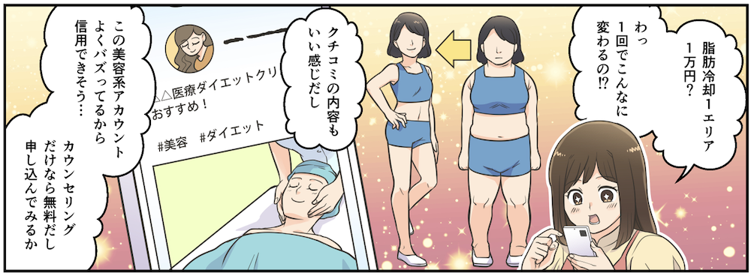
美容医療 | ▏解 説▕ | 美容医療サービスのトラブルに遭う前に！異変に「気づく」ポイント
契約する前に気づくには
例えば、事例の主人公がトラブルに遭う前に気づくためには、以下のポイントに注意をする必要があります。
➊ 「脂肪冷却1万円」 という広告
虚偽広告や誇大広告である可能性があるため、すぐ信用せず、よく確認する必要があります。また、驚くような安い価格でも、適用条件等が小さく表示されていることがあります。
➋ クリニックで提示される シミュレーション画像
ビフォーアフターの写真や、 シミュレーション画像は、加工 されたものであり、必ずしもそのとおりになるわけではないことを理解する必要があります。
➌ カウンセリング時の 書類や契約書の内容
カウンセリング時に書類へのサインを求められる場合があります。サインをすると、返金不可や違約金の支払いなどを求められることもあるため、条件や免責事項などを確認しましょう。契約書も 同様に注意が必要です。

Slide 27




美容医療 | ▏解 説▕
こんな人は要注意！
美容整形が気軽にできるようになった一方で、
美容医療サービスはネット広告増加などに伴い、消費者トラブルになるケースが増えています。
美容に興味のある人
SNS等の情報を すぐに試したくなる人
雰囲気や場の空気に 流されやすい人

Slide 28
美容医療 | ▏解 説▕ | ほかにもある、様々な「美容医療サービスのトラブル」に要注意
ほかにもある、様々な「美容医療サービスのトラブル」
事例のような「医療ダイエット」に関するトラブル以外にも、
次のようなトラブルが生じることがあります。
■消費生活センターに相談が寄せられている美容医療サービスの例
医療脱毛
ニキビやシミの除去
皮膚のシワやたるみの軽減
脂肪吸引や脂肪冷却
男性特有の施術（薄毛治療、ひげの医療脱毛、包茎手術等） 等

Slide 29
美容医療 | ▏解 説▕
ほかにもある、様々な「美容医療サービスのトラブル」
やけど・傷など、身体に危害が及ぶトラブルのケース
施術によりやけどや傷が生じる危害も一定数発生しており、施術を受けるには 十分な検討と慎重な判断が必要です。
トラブル・相談の例
美容外科でボトックス注射をした額の腫れが引かない。別の病院を受診したいが、 施術した美容外科がカルテの開示請求に応じてくれない。
毛穴とニキビ跡の悩みがあり美容皮膚科で施術を受けたが、顔が赤く腫れてしまった。
美容外科クリニックで顔のリフトアップ手術と二重まぶた手術を受けたが、 顔全体が内出血をおこし腫れが引かず仕事に支障が出た。 二重まぶた手術も糸がはみ出したままだが、 医師には「失敗ではない」と言われてしまった。 等
※政府広報オンライン「美容医療サービスの消費者トラブル サービスを受ける前に確認したいポイント」をもとに作成。

Slide 30
美容医療
社会人向け
対 策

Slide 31
美容医療 | ▏対 策▕ | 美容医療サービスのトラブルに遭わないための対策は
不要な美容医療サービスのトラブルを避けるために
不要な美容医療サービスのトラブルを避けるために、問い合わせや申し込みをする際は次の点に注意し、慎重に確認をしましょう。
■ 広告規制のNG表現を使っていないか確認
前述の「 美容医療クリニックの広告規制について」のとおり、
美容医療クリニックのWEBサイトでは広告規制があるため、虚偽広告や誇大広告などが禁止されています。
規制された広告表現を使用しているクリニックの場合は、よく注意して、
「無料カウンセリング」なども安易に申し込まないようにしましょう。

Slide 32
美容医療 | ▏対 策▕
不要な美容医療サービスのトラブルを避けるために
■ そのクリニックは大丈夫？申し込む前によく確認
クリニックを訪れる前に、そのクリニックについてよく調べましょう。
▍確認項目
申し込もうとしている施術内容の詳細
クリニック（事業者）が過去に問題を起こしていないか
気になるクチコミはないか 等
クチコミ情報は参考になりますが、
クチコミ自体が「やらせ」である可能性もあることは理解しておきましょう。
▏クチコミが正しいとは限らない▕
クリニックのスタッフがなりすました「やらせ」かも
「クチコミを書いてくれたら割引する」との条件で好意的に書かれた情報かも
インフルエンサーが報酬をもらってPRしている情報かも

Slide 33
美容医療 | ▏対 策▕
不要な美容医療サービスのトラブルを避けるために
■ 施術の内容やリスク、副作用なども確認 （説明を受け、理解・納得する）
医師などから次の項目について十分な説明を受けたかどうか確認しましょう。
説明を受けていない場合や、ほかに心配なことがある場合、希望していない施術を勧められた場合などは、改めて医師などから十分な説明を受けたうえで、もう一度よく考えてから施術を受けるか決めましょう。
▏施術を受ける前に確認すること▕
使用する薬などがどのようなものか、自分でも説明できるか
効果だけでなく、リスクや副作用などについても知り、納得したか
ほかの施術方法や選択肢の説明も受け、自分で選択したか

Slide 34
美容医療 | ▏対 策▕
不要な美容医療サービスのトラブルを避けるために
■ 本当に今必要かよく考える
「すぐに施術したほうがいい」「特別価格は今日だけ」「みんなやってる」などと消費者を急かすような表現に惑わされ、契約しようとしていませんか？
「一呼吸」おいて冷静になって、本当に今必要なのか考えてみましょう。家族や友人に相談したり、ほかのクリニックと比較して「相場」を確認したりすることで、適正価格であるのか、契約するかどうかなどを判断するのもよいでしょう。
判断に迷う場合はその場で契約せず、必ず持ち帰り、冷静になる時間をもったり、 家族や友人などに相談したりしてください。
▏必要か考える際に必ず確認すること▕
当該費用によって受けることができる施術の回数や範囲
保険診療の可否
解約条件や違約金について

Slide 35
美容医療 | ▏対 策▕
不要な美容医療サービスのトラブルを避けるために
契約・施術を急かすようなら契約しない
美容目的の施術は、多くの場合、緊急性がありませんが、カウンセラーから不安をあおられ、即日施術を受けてしまい、後悔しているケースなどがみられます。
即日契約や即日施術、即日支払いを強要する場合には、
カウンセラーの言葉に流されず、その場で契約しないようにしましょう。
家族に相談する時間や考える時間を与えない事業者は、信用してはいけません。

Slide 36
美容医療 | ▏対 策▕
不要な美容医療サービスのトラブルを避けるために
■契約するときは、契約書などの書類をしっかり確認（安易にサインしない！）
契約書は、契約条件や免責事項などをしっかりと確認しましょう。
カウンセリング時に契約（サイン）をさせられる場合があります。
この場合も、記載されている内容や条件をよく読み、
不安なことがあればカウンセラーに細かく聞きましょう。
納得いかない場合や不安が残る場合には、
急かされたとしても契約（サイン）してはいけません。
また、契約書は専門用語や難しい表現で書かれている場合があり、理解することが難しいかもしれません。
そんなときでも「わかったふり」はせず、「この言葉がわからないので教えてほしい」と質問するなど時間をかけて一つずつ確認するようにしましょう。

Slide 37
美容医療 | ▏対 策▕
不要な美容医療サービスのトラブルを避けるために
■ やっぱり断りたい…そんなときは
ハッキリとした態度で「やめます」「契約しません」と答えましょう。
断るのが苦手な場合には、次のような断り方もあります。
例
「家族（両親など）に相談してから決めるので今日は帰ります」
（定期コースを勧められたら）「忙しいので通えません」
（ローンを勧められたら）「ローンを組むような契約はしません」 等

Slide 38
美容医療 | ▏対 策▕
不要な美容医療サービスのトラブルを避けるために
相談したい。でも、家族や友達には話しづらい…そんなときは
美容医療に関する悩みは身近な人に相談しづらいかもしれません。
そんなときは、第三者に相談するとよいでしょう。美容医療に関する専門相談先もあります。
美容医療に関する専門相談先
日本美容医療協会オンライン公開相談室
https://www.jaam.or.jp/soudan/
都道府県等が設置する医療安全支援センター
https://www.anzen-shien.jp/center/

Slide 39
美容医療
社会人向け
復習・実践

Slide 40
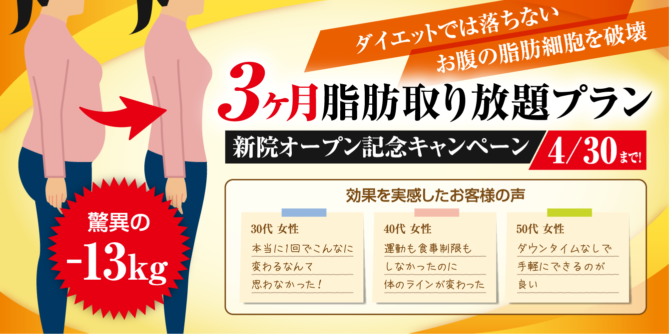
美容医療 | ▏復習・実践▕ | 問１▕ 魅力的にみえる美容医療クリニックの広告。問題はない？
魅力的にみえる美容医療クリニックの広告に 問題がないか見てみよう

Slide 41
美容医療 | ▏復習・実践▕
問1▕ | 注意が必要なのは次のうちどれ？
Ⓐ
脂肪取り放題プラン
Ⓑ
新院オープン記念キャンペーン
Ⓒ
ビフォーアフターの写真
Ⓐ 保護者のカード番号を入力する
Ⓓ
効果を実感したお客様の声
Ⓐ～Ⓓのうち、該当するものすべてを選択してください

Slide 42
美容医療 | ▏復習・実践▕
答え▕ | すべて注意が必要です
Ⓐ脂肪取り放題プラン
費用の安さ等を強調することで注目させよう、という表現のテクニックです。
「施術し放題」にひかれて申し込んでも、お店で高額なコースに誘導される可能性があります。
Ⓑ新院オープン記念キャンペーン
「早く申し込まなきゃ」と、焦って申し込みをさせようとする意図があります。
「キャンペーン」「期間限定」などの表現を見たら、慎重に確認・検討しましょう。
Ⓐ 保護者のカード番号を入力する

Slide 43
美容医療 | ▏復習・実践▕
答え▕ | すべて注意が必要です
Ⓒ ビフォーアフターの写真
「必ず効果がある」「こんなに変わるのか」と、期待させる狙いがあります。
撮影条件などを変えたり加工したりするビフォーアフターの写真は、禁止されて います。
Ⓓ効果を実感したお客様の声
「みんな成功している」「みんなやっているから」と安心感を与えようとしています。
成功体験談を安易に信用しないこと。
また、成功体験談だけを強調した広告は、禁止されています。

Slide 44
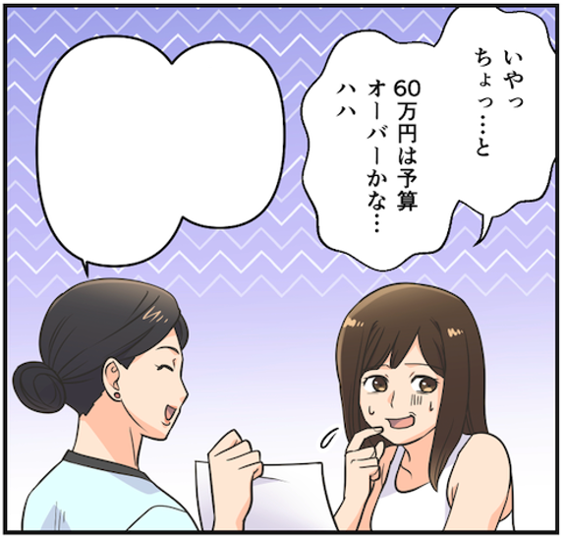
美容医療 | ▏復習・実践▕ | 問２▕ 悪質カウンセラーの立場になって・・・。来店者から「今、手持ちのお金がない」と言われたら？
悪質カウンセラーの立場になって、来店者を勧誘してみよう。

Slide 45
美容医療 | ▏復習・実践▕
問２▕ | 来店者から「今、手持ちのお金がない」と言われた。 なんと説得する？
Ⓐ
そうですか、また来てくださいね
Ⓑ
今日契約すれば半額になりますよ
Ⓒ
Ⓒ
大丈夫、まずはサインして
利用規約を確認する

Slide 46
美容医療 | ▏復習・実践▕
答え▕
Ⓑ
今日契約すれば半額になりますよ
「半額になる」と言われると割安・お得と感じて、契約してしまう人がいるかもしれません。
また、「手持ちがない」という来店者に対して、医療ローンを紹介して月々の支払額の少なさをうたったり、クレジットカード払いに誘導したりするテクニックがあります。
この場面以外にもあらゆる手法を使って、どうにか契約させようとする可能性があります。
少しでも不安を感じたら、流されずに立ち止まり、その場では決めない（契約しない）ようにしましょう。
※このような業者の勧誘を、消費者庁として推奨しているわけではありません。

